Slide 1
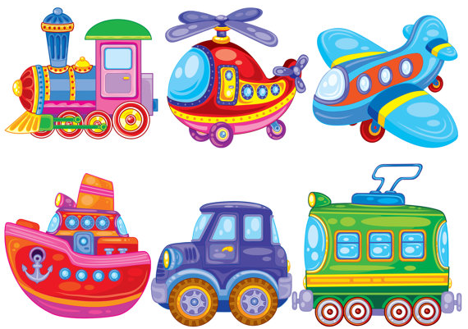
и

Slide 2
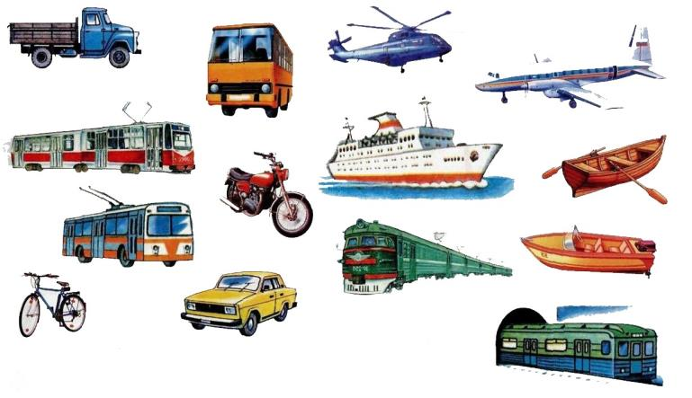
Рассмотри картинки.
Назови, что изображено одним словом.

Slide 3
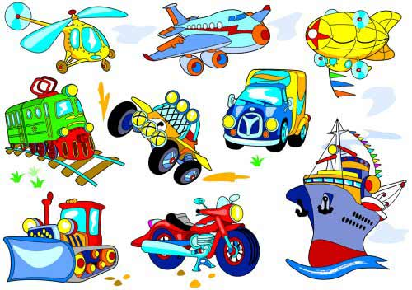
Для чего служит транспорт?
Клик мышкой
на картинку
Транспорт служит для передвижения по земле, воде, воздуху и даже под землёй, для перевозки пассажиров и грузов.

Slide 4
Работа по учебнику.
Открой учебник на стр. 116.
2. Рассмотри схемы.
3. По каким признакам транспорт делят на виды?

Slide 5
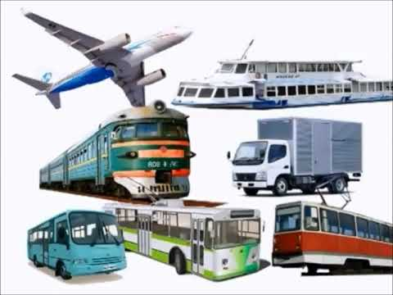
Транспорт
Воздушный
Водный
Наземный
Подземный
Приведите свои примеры к каждой группе.

Slide 6
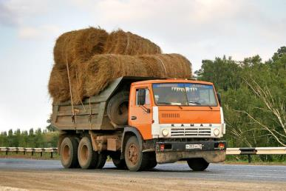
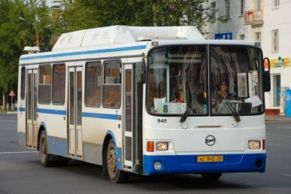
Транспорт
Грузовой
Пассажирский
Приведите свои примеры к каждой группе.

Slide 7
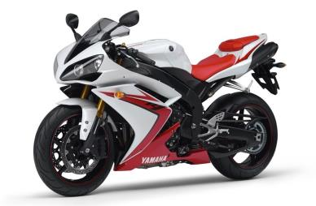
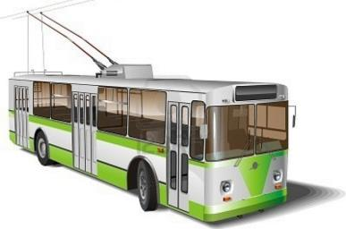
Транспорт
Личный
Общественный
Приведите свои примеры к каждой группе.

Slide 8
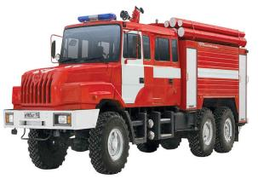
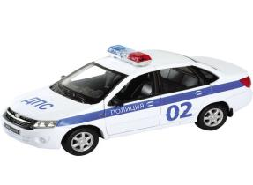
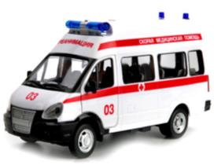
Специальный транспорт
Эти машины вызывают по телефону, если требуется срочная помощь.
01
02
03

Slide 9
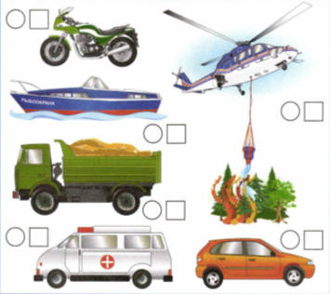
Опиши транспорт, используя слова-помощники.
Наземный, водный, воздушный, подземный.
Пассажирский, грузовой, специальный.
Личный, общественный.

Slide 10
Работа по учебнику.
Открой учебник на стр. 118-119.
2. Прочитайте тексты.
«Как человек научился плавать» и «Как человек научился летать»

Slide 11
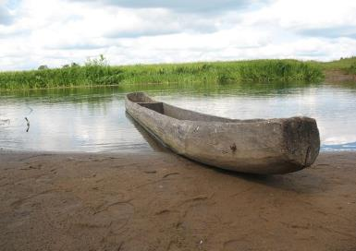
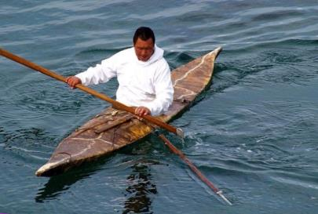
Как человек научился плавать.
Что интересного вы узнали из этого текста?
Чёлн – лодка славян.
Каяк – лодка эскимосов.

Slide 12
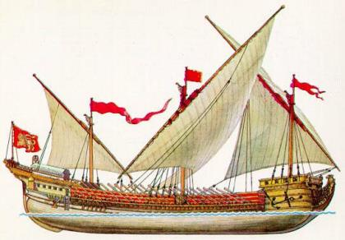
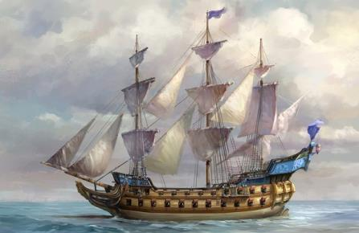
Как человек научился плавать.
Со временем на смену вёслам пришли паруса.
Галера
Парусник

Slide 13
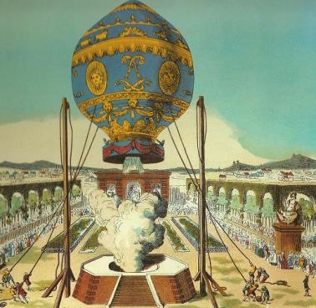
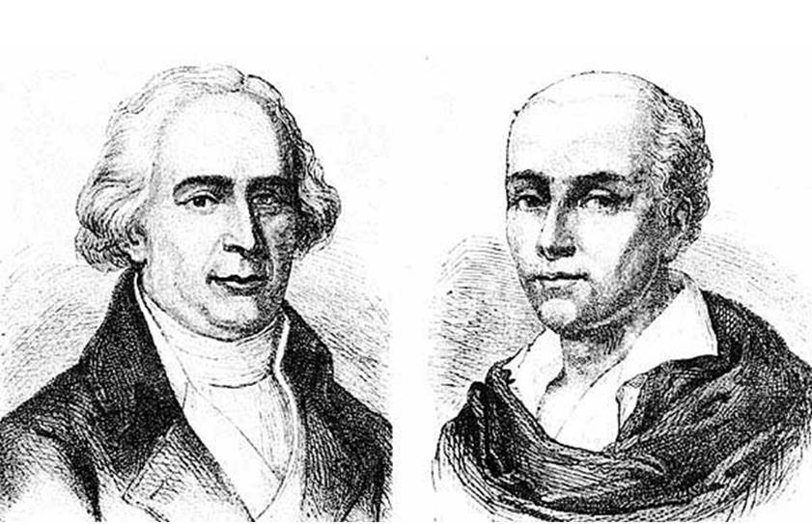
Как человек научился летать.
Что интересного вы узнали из этого текста?
Братья Монгольфье
изобрели воздушный шар

Slide 14
Открываем рабочую тетрадь стр. 73 №1, №2, №3

Slide 15
Домашнее задание
РТ стр. 77 №6
Прислать фото с выполненными заданиями
можно «Вконтакте» (id:126417926),
Viber 89159810073, на электронный
адрес irinahabarina@mail.ru
Работу сдаем в течение дня

